Slide 1

Marketing Mix Modeling
data processing in RStudio
2022-10-26

Slide 2


01
źródła danych i postać bazy
02
przetwarzanie danych nie-mediowych
03
przetwarzanie danych mediowych

Slide 3
01
źródła danych i postać bazy

Slide 4
„garbage in, garbage out”
czyli model jest tak dobry jak dobre są dane
~motto ekonometryków

Slide 5
„obyś modelował ciekawe czasy”
~adaptacja chińskiego przekleństwa

Slide 6


brainstorm – jakie czynniki wpływają na sprzedaż piwa butelkowanego

Slide 7
w skład bazy wchodzą dane z kilkunastu różnych źródeł
Obszar | Zmienne | Częstotliwość | Źródło
Dane sprzedażowe | Wartość, wolumen, dystrybucja, cena | Dz./tyg. | Klient (retail), Nielsen (FMCG), IQVIA (pharma), GfK (FMCG)
Aktywności mediowe | Telewizja, radio, social, search, display, VOD | Dz./tyg. | Nielsen, Google, Facebook, TikTok, Radio Track, inni dostawcy
Aktywności tradeowe | Standy, faceing, płachty, katalogi, sampling, ulotki | Tyg./mies. | Klient, Nielsen, FOCUS
Dane ekonomiczne | CPI, Konsumpcja, urodzenia, CCI | Mies./kw. | GUS, OECD, strony rządowe
Święta i sezonowość | Święta, dni handlowe, cykl sezonowości | Dz./tyg. | Kalendarz, strony rządowe
Pogoda | Opady, temperatura, nasłonecznienie | Dz./tyg. | IMGW, strony rządowe, Dark Sky
Czynniki zewnętrzne | Trendy konsumenckie, COVID, | Dz./tyg. | Google Trends, Google Mobility, GfK, agencje badawcze, dane rządowe

Slide 8
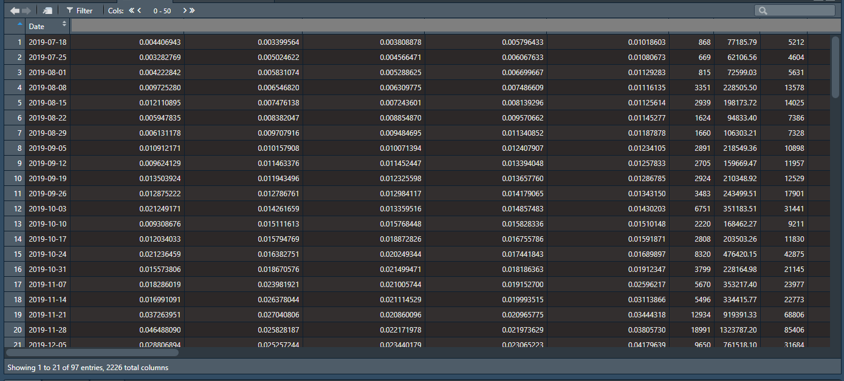

baza danych do modelowania składa się z kilkuset lub kilku tysięcy zmiennych
zmienne
obserwacje

Slide 9
02
dane nie-mediowe

Slide 10



case study: marka na rynku FMCG posiadająca 3 SKU
Oferowane przez markę produkty (SKU):
Piwo puszka – 0.5l
Piwo butelka – 0.5l
Piwo butelka – 0.33l
Opis case study:
Marka zakupiła jeden model ekonometryczny
Sprzedaż w jednym łańcuchu dyskontów (50 sklepów)
Dane zagregowane pomiędzy sklepami (szereg czasowy)
Okres modelowany: 2 lata (104 tygodnie)
Model został zakupiony przez producenta/browar (a nie dyskont):
Browar sprzedaje dyskontowi piwo po stałej cenie, czyli operuje na stałej marży. Cena do konsumenta jest ustalana przez dyskont (może on ale nie musi kierować się rekomendacjami cenowymi browaru).
browar
dyskont
konsument

Slide 11
case study: co powinno być zmienną modelowaną by dostarczyć klientowi (browarowi) jak najbardziej wartościowe wnioski?
Możliwe kanały transakcyjne:
Browar -> dyskont
Dyskont -> konsument
Możliwe metryki:
Liczba dokonanych transakcji
Liczba sprzedanych butelek
Litry sprzedanego piwa
Wartość w PLN sprzedanego piwa
Odp: wolumen sprzedaży w sklepach ujęty w litrach

Slide 12
wartość i wolumen
wybór zmiennej modelowanej:
metryka pozwalająca na wyciąganie wniosków wartościowych dla producenta piwa (a nie dla dyskontu)
metryka na zmienność której bezpośredni wpływ mają zachowania konsumentów (pamiętajmy, że głównym celem projektu MMM jest zbadanie efektywności mediów. Media w zamyśle oddziałują na konsumentów końcowych a nie na właściciela dyskontu.)
metryka pozwalająca zagregować wszystkie SKU do jednej zmiennej
przygotowanie zmiennych
wartości i wolumeny (przy wybraniu uniwersalnej metryki takiej jak wolumen w litrach lub wartość metryki) mogą być agregowane (sumowane)
zmienne przygotowujemy na różnych poziomach agregacji (SKU, podtyp, cała marka), natomiast dążymy do uwzględniania w modelu jak najbardziej szczegółowych zmiennych (by dostarczyć szczegółowe wnioski i uniknąć paradoksu agregacji, o którym będzie mowa w dalszej części prezentacji). Ograniczeniami w przypadku dużej szczegółowości zmiennych są:
współliniowość
liczba stopni swobody

Slide 13

zadanie 1 (1 pkt)
za pomocą biblioteki readxl wczytaj bazę data_processing.xlsx
zapoznaj się z bazą data.df
stwórz finalną zmienną objaśnianą, nazwij ją ZM_MOD
Zmienna ZM_MOD jest sumą wolumenów wszystkich SKU piwa (VO_)
Zlogarytmuj zmienną ZM_MOD (logarytm naturalny)
wynikiem zadania 1 powinna być niezależna ramka danych

Slide 14
cena długo- i krótko-okresowa
cenę półkową należy rozbić na cenę długookresową oraz obniżki cenowe:
dla każdego SKU dzielimy wartość przez wolumen
otrzymana cena to cena półkowa (PR) – zawiera ona w sobie jednocześnie cenę długookresową (PL - względnie stały poziom) oraz obniżki cenowe (PS - okresowe promocje)
identyfikujemy cenę długookresową
od ceny długookresowej odejmujemy cenę półkową. wynik odejmowania dzielimy przez cenę długookresową
wynikiem tego dzielenia jest „głębokość promocji” czyli okresowe obniżki cenowe
imputacja braków danych:
braki danych dla ceny powstają gdy wolumen sprzedaży (mianownik) jest zerowy
cenę długookresową najlepiej imputować medianą/wartością maksymalną z pozostałych dni, a cenę krótkookresową – zerem (slajd 16 doskonale obrazuje dlaczego).

Slide 15
zadanie 2 (1 pkt za rozwiązanie manualne lub 3 pkt za uniwersalne)
stwórz zmienne zawierające cenę półkową wszystkich SKU piwa
przykładowa nazwa zmiennej zawierającej cenę: PR_MILK_SKU1
UWAGA: Wykorzystaj bibliotekę tidyverse, by napisany kod był uniwersalny tzn. by mógł w niezmienionej formie posłużyć do stworzenia nie 3, lecz dowolnej liczby zmiennych PR_
TIP1: Wykorzystaj funkcję pivot_longer() by móc operować na wszystkich SKU jednocześnie
TIP2: Wykorzystaj funkcję substr() by wyodrębnić z nazwy zmiennej jej metrykę (VA i VO) i SKU
wynikiem zadania 2 powinna być niezależna ramka danych

Slide 16

cena długo- i krótko-okresowa
cena półkowa (PR)
długookresowa
(PL)
głębokość promocji
(PS)
2017
2018
2019
2020

Slide 17
zadanie 3 (2 pkt)
obejrzyj zmienne PR stworzone w poprzednim zadaniu na wykresie.
na podstawie PR i PL stwórz zmienne zawierające cenę krótkookresową (PS).
TIP1: Zmienne PS, jako głębokość promocji powinny być wyrażone w procentach (wartość 30% mówi, że w danym tygodniu cena PR spadła o 30% w stosunku do ceny PL).
obejrzyj gotowe zmienne na wykresach.
wynikiem zadania 3 powinna być niezależna ramka danych

Slide 18
zadanie dodatkowe
Stwórz uniwersalny algorytm tworzący zmienne PL i PS na podstawie zmiennych PR
Uniwersalny algorytm powinien działać dla dowolnej liczby inputowych zmiennych PR
Output funkcji może bazować na założeniach i przybliżeniach, nie musi być w 100% tak dokładny jak zmienne powstałe w przypadku ręcznego przetwarzania na podstawie oglądania zmiennych na wykresie.
UWAGA: Napisanie uniwersalnej i poprawnie działającej funkcji/algorytmu zostanie nagrodzone podniesieniem oceny końcowej przedmiotu o 0.5.

Slide 19
paradoks agregacji cen
uwzględnianie cen na poziomie całej marki może prowadzić do tzw. „price aggregation paradox”:
czyli sytuacji, w której cena za litr każdego SKU rośnie, natomiast cena za litr całej marki spada
dzieje się tak, ze względu na zmiany nawyków konsumentów, którzy w przypadku nieproporcjonalnych zmian cen zaczynają kupować inne produkty tej samej marki
przykład:
SKU | Cena za litr | Tyg. wolumen | Cena za litr na całej marce | Cena za litr | Tyg. wolumen | Cena za litr na całej marce
UHT – 1l | 4.0 PLN | 1000 l | 3.83 PLN | 4.4 PLN | 200 l | 2.92 PLN
UHT – 2l | 3.0 PLN | 200 l |  | 3.3 PLN | 1000 l

Slide 20
dystrybucja numeryczna i ważona na przykładzie pojedynczego SKU
numeryczna
odsetek sklepów w których dany SKU był dostępny (przykład: jeżeli dla SKU-1 dystrybucja w pierwszym tygodniu 2022 roku wynosi 68%, znaczy to, że ten produkt był dostępny w 68% sklepów).
zawiera się w przedziale od 0 do 1
traktuje każdy sklep jednakowo
ważona
średnia dostępność SKU ważona sprzedażą danego SKU w każdym z rozważanych sklepach (przykład: jeżeli mamy 3 sklepy o rocznym obrocie 1mln PLN i czwarty sklep o rocznym obrocie 2mln, a produkt był w danym tygodniu dostępny tylko w tych trzech mniejszych sklepach, to dystrybucja numeryczna wyniesie 75% ale ważona tylko 60%).
zawiera się w przedziale od 0 do 1
lepiej odzwierciedla rzeczywistość, ponieważ uwzględnia różnice w wielkości sklepu i klienteli
wymaga dostępności danych z podziałem na sklep

Slide 21
dystrybucja SKU versus całej marki
dystrybucja SKU1
dystrybucja SKU2
minimalna dyst. całej marki (przybliżona jako MAX z SKU1 i SKU2)
2017
2018
2019
2020

Slide 22
zadanie 4 (1 pkt)
na podstawie zmiennych dotyczących dystrybucji SKU stwórz zmienną mówiącą o przybliżonej dystrybucji całej marki DW_MILK
TIP1: wykorzystaj funkcję pmax()
wynikiem zadania 5 powinna być niezależna ramka danych

Slide 23
inflacja
jak przygotować zmienną?
potrzebujemy współczynnika inflacji month-on-month
jako punkt odniesienia możemy wybrać miesiąc przed rozpoczęciem okresu modelowanego
konieczna będzie transformacja danych miesięcznych (GUS) na tygodniowe
na końcu wskazane jest wygładzenie przetransformowanej zmiennej średnią ruchomą
jak używać inflacji w modelach?
gdy modelujemy wartość sprzedaży:
podzielenie zmiennej objaśnianej przez inflację
uwzględnienie inflacji jako jednej ze zmiennych objaśniających
gdy modelujemy wolumen sprzedaży:
pominięcie inflacji (np. w przypadku dóbr pierwszej potrzeby)
dzielenie wszystkich uwzględnianych w modelu cen przez współczynnik inflacji

Slide 24
inflacja
indeks do pierwszego miesiąca
month-on-month
średnia ruchoma
2017
2018
2019
2020

Slide 25
zadanie 5 (2 pkt)
na podstawie zmiennej INFLACJA_WOW (współczynnik inflacji tydzień do tygodnia, czyli np. 1.002 w tygodniu T6 znaczy, że poziom cen w T6 wzrósł o 0.2% w porównaniu do T5) przygotuj zmienne:
INFLACJA_BASE, która będzie zawierała skumulowany współczynnik inflacji w odniesieniu do pierwszego tygodnia przed okresem modelowanym.
INFLACJA_SMOOTH, która będzie scentrowaną średnią ruchomą z 5 tygodni policzoną na podstawie zmiennej INFLACJA_BASE.
Wynikiem zadania 5 powinna być niezależna ramka danych

Slide 26
COVID
Dane
Liczba chorych
Liczba nowych przyp.
Liczba szczepień
Liczba zaj. respiratorów
Mobilność ludności
Wyszukania słów kluczowych w Google
Lockdowny (0-1)
Zamknięcia sklepów (0-1)
Cons. Confidence Idx.
Konsumpcja prywatna
wybór zmiennej odzwierciedlającej pandemię. Musi to być:
metryka „czysta” czyli niezawierająca w sobie efektów niezwiązanych z COVIDem (np. Consumer Confidence Index jest złą zmienną, bo zawiera w sobie też efekty sytuacji gospodarczej i geopolitycznej).
metryka mająca bezpośredni wpływ na zmienną objaśnianą (np. liczba zajętych respiratorów nie ma prawie żadnego powiązania z ilością sprzedanego piwa).
metryka mająca interpretację biznesową oraz zdrowo-rozsądkową

Slide 27
zmienne binarne
przykłady
model na danych tygodniowych: zmienna przyjmująca wartość 1 w każdym tygodniu wielkanocnym
model na danych tygodniowych: zmienna przyjmująca wartość 1 w tygodniach obowiązywania narodowej kwarantanny
model na danych dziennych: zmienna przyjmująca wartość 1 w każdy piątek
best practise
zmienne binarne (i zero-jedynkowe) bardzo silnie oddziałują na statystyki modelu, trzeba więc być ostrożnym i nie używać ich liberalnie
nigdy nie wykorzystujmy w modelu zmiennych z wartością nierówną zero w pojedynczym tygodniu
zmienna binarna ZAWSZE musi mieć interpretację w modelu (niedopuszczalna jest sytuacja, w której wyjątkowo wysoką resztę w pierwszym tygodniu lutego 2021 roku „wyciągamy” zmienną binarną X_2021_02_01 nie mając uzasadnienia/interpretacji dla tej zmiennej).

Slide 28
03
dane mediowe

Slide 29
wybór metryki jest kluczowy w prawidłowym uwzględnieniu zmiennej mediowej w modelu
metryka powinna:
odzwierciedlać jak najbliżej i najdokładniej kontakt odbiorcy z reklamą:
koszt kampanii nie jest dobrą metryką, ponieważ nie reprezentuje natężenia kontaktu z odbiorcą. Droga kampania mogła zawieść na etapie egzekucji i nie być widoczna dla odbiorcy.
odzwierciedlać/zliczać wszystkie kontakty:
kliknięcia w reklamę zwykle są gorszą metryką niż impresje, ponieważ widząc liczbę klików nie potrafimy wskazać prawdziwej liczby kontaktów reklamy z odbiorcą. Widzimy wtedy jedynie kontakty, w których doszło do interakcji.
być możliwie porównywalna pomiędzy mediami
być dostosowana do formy działania konkretnego medium (np. liczba wysłanych maili jest intuicyjnie gorszym miernikiem kampanii niż liczba maili otwartych)
Medium | Preferowana metryka
TV | GRP/TRP
Radio | GRP/TRP
OOH | GRP/TRP
Kino | GRP/TRP
social (Meta) | impresje
wideo online | impresje
display online | impresje
YouTube | impresje
search | impresje
afiliacje | kliknięcia
artykuły sponsorowane | kliknięcia
mailing | otwarte emaile

Slide 30
zadanie 6 (1 pkt)
obejrzyj zmienne zaczynające się od TV_ na wykresie
zainputuj braki danych wartością 0 (zakładamy, że w okresie dla którego nie mamy danych, dane aktywności nie wystąpiły).
wynikiem zadania 6 powinna być niezależna ramka danych

Slide 31
definicje impresji
różni dostawcy/platformy w różny sposób definiują impresje:
Meta: „Ad Manager counts an impression each time a creative is downloaded in the user's device and has begun to load. Note that the impression is counted before the creative is fully downloaded and viewed by the end user.”
Google: „An impression is counted when a list item is visible in the short list view, and also when the list view is expanded, whether or not the item is actually scrolled into view. Therefore, if an item is visible in the short view and the user then clicks to expand the list, two impressions are counted.”
sytuacja jest bardziej skomplikowana w przypadku video:
YouTube:
„Someone watches a complete ad that's 11–30 seconds long.”
„Someone watches at least 30 seconds of an ad that's more than 30 seconds long.”
„Someone interacts with the ad.”

Slide 32



definicja GRP
pierwszy spot
drugi spot
grupa docelowa
Rating I spotu:
3 osoby
25% - rating 25
Rating II spotu:
4 osoby
33% - rating 33
SUMA:
58 GRP

Slide 33
definicja GRP – jak uwzględnić fakt, że spoty mają różną długość?
po 30’’ spocie, który obejrzało 40% grupy docelowej spodziewamy się silniejszego wpływu na sprzedaż niż po spocie 15’’, który również obejrzało 40% grupy
przygotowując zmienne do modelowania ekonometrycznego należy wiec uwzględnić różnice w długości spotu
Najpopularniejszą długością kopii na polskim rynku jest 30 sekund
GRPsy wszystkich spotów przeliczamy więc w taki sposób, by były ekwiwalentami spotu 30’’, według przeliczników:
kopia 45’’ – 1.50
kopia 30’’ – 1.00
kopia 20’’ – 0.85
kopia 15’’ – 0.70
kopia 10’’ – 0.55

Slide 34
zadanie 7 (2 pkt)
korzystając z widocznego w udostępnionym skrypcie słownika przelicz GRP na eqGRP (czyli ekwiwalenty kopii 30’’)
TIP1: możesz skorzystaj z pivot_longer() i povot_wider() w analogiczny sposób co w zadaniu 2
TIP2: słownik dołącz do danych komendą mutate(idx = tv.dict[XXX]) gdzie XXX to nazwa kolumny, do której chcesz dołączyć słownik
zsumuj wszystkie zmienne TV_ do jednej zmiennej TV
wynikiem zadania 7 powinna być niezależna ramka danych

Slide 35
AdStock czyli model odpowiedzi konsumentów na przekaz marketingowy
Wyemitowane GRP lub impresje nie oddziałują na konsumenta jedynie w momencie emisji reklamy. Przekaz marketingowy zwykle zostaje zapamiętany i realizuje się jako zakup produktu po kilku dniach lub nawet tygodniach lub miesiącach.
Model, który opisuje w jaki sposób przekaz zostaje „przesunięty” czy też „przedłużony” w czasie nazywany jest AdStockiem.
AdStockiem nazywamy również potocznie przekształcenie matematyczne nakładane na dane impresyjne/GRP.
Poziomy AdStocku zwykle podlegają następującym zależnościom:
Spot promocyjny < Spot opowiadający historię
Search < Display < Online Video < TV

Slide 36
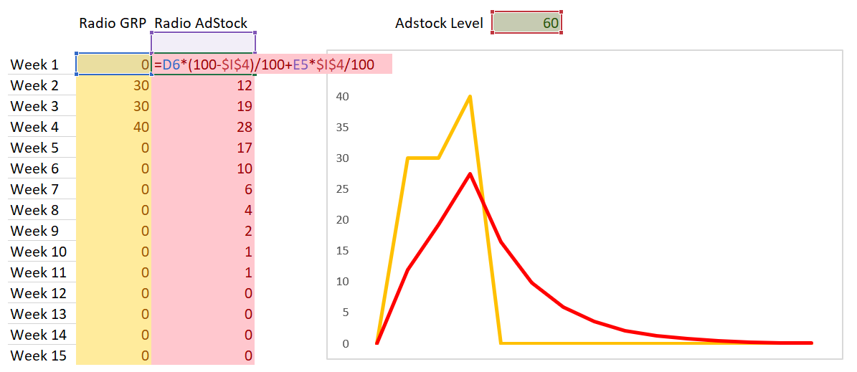
wzór na AdStock
załóżmy AdStock na poziomie 60%
w danym tygodniu wpływ radia na sprzedaż składa się z:
60% wartości wpływu z zeszłego tygodnia
40% wartości GRP w aktualnym tygodniu

Slide 37
zadanie 8 (3 pkt)
na przygotowaną w poprzednim zadaniu zmienną TV nałóż przekształcenie AdStock = 80%. Nową zmienną nazwij TV_ADS80.
TIP1: możesz skorzystać z pętli for
TIP2: żeby zastartować pętlę wymagane będzie ręczne przypisanie wartości w pierwszym tygodniu zmiennej TV_ADS80. Załóżmy, że TV_ADS80¹ = TV¹.
obejrzyj obie zmienne TV i TV_ADS80 na wykresie
wynikiem zadania 8 powinna być niezależna ramka danych

Slide 38
zadanie 9 (1 pkt)
połącz wszystkie stworzone w zadaniach 1-8 ramki danych w finalną bazę nazwaną database.df
wyczyść środowisko kasując z niego wszystkie obiekty oprócz finalnej ramki danych
wynikiem zadania 9 powinna być niezależna ramka danych

Slide 39

Dziękujemy
(kontakt do wykładów 3 i 5: mikolaj.madej@mediacom.com)

